Slide 1





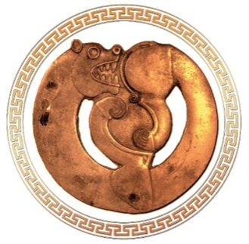
История Древней Тувы.
5 класс
Март-оол Вячеслав Донгакович, директор ГБНИиОУ «Тувинский институт гуманитарных и прикладных социально-экономических исследований при Правительстве Республики Тыва», к.и.н.

Slide 2


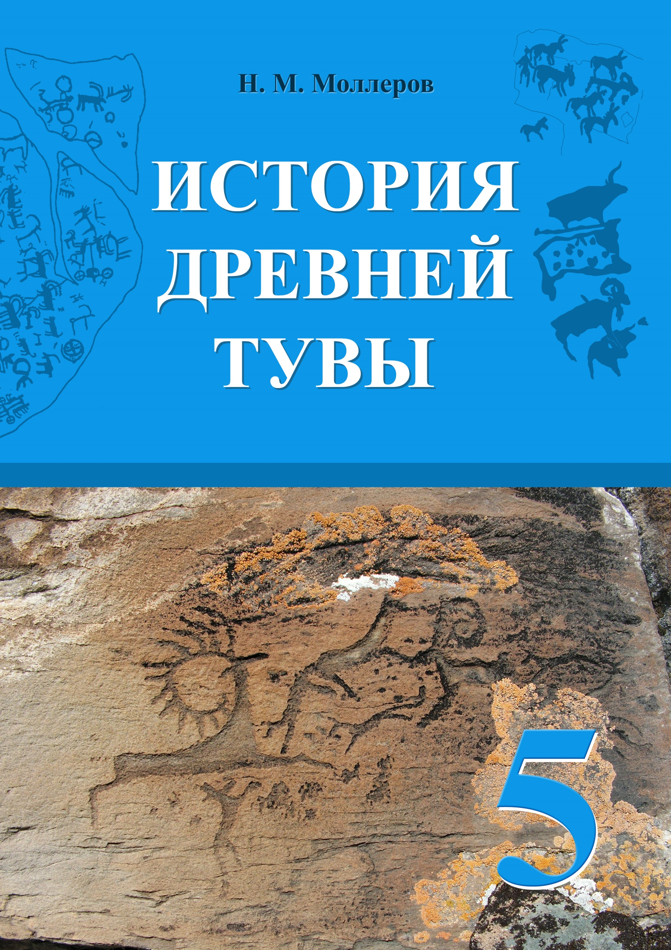
Рукопись учебного пособия «История Древней Тувы. 5 класс» доктора исторических наук Н.М. Моллерова состоит из: - введения - 6 глав (35параграфов) - заключения.

Slide 3
Хронологические рамки будущего учебного пособия, а именно история с древнейших времен до V в. н.э., совпадает с хронологическими рамками учебника «История Древнего мира. 5 класс» авторства А.А. Вигасина, Г.И. Годера и И.С. Свенцицкой. В учебнике «История Древнего мира. 5 класс» крайние хронологические рамки заканчиваются периодом распада Западной Римской империи (V в. н.э.), в учебном пособии «История Древней Тувы. 5 класс» – окончанием хуннского периода.

Slide 4


Хронологические рамки | История Древнего мира. 5 класс | История Древней Тувы. 5 класс
Начальные рамки | 2,4 млн. лет назад – появление первых людей в мире | 400 тыс. лет назад – появление первых людей на территории Тувы
Последние рамки | V в. н.э. – падение Западной Римской империи | V в. н.э. – окончание хуннского периода

Slide 5
Введение
Во введении дана краткая информация о самом учебном пособии, об особенностях периодизации истории Древнего мира, интересные факты об истории Древнего мира и напутствие самого автора учащимся. Автором были соблюдены последовательность подачи материала учащимся 5 классов в учебниках «История Древнего мира» и «Природоведения», где перекликаются материалы о происхождении человека. Материалы школьных исторических дисциплин будут не повторять, а дополнять друг друга. Отдельно выделен от введения 1 параграф «Откуда нам известно о далеком прошлом Тувы?», где в краткой и доступной форме дается информация о том, откуда вообще современный человек узнает об истории далекого прошлого на примере истории древней Тувы.

Slide 6
Глава I. Первые обитатели Тувы (400 – 40 тыс. лет назад)
1. Откуда нам известно о далеком прошлом Тувы?
2. Человек прямоходящий
3. Первые охотники и собиратели
4. Неандерталец. Кто он?
5. Занятия и культ предков

Slide 7
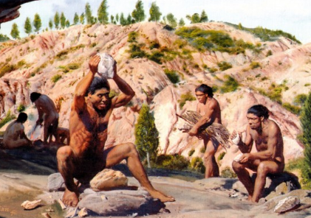
Ашельские люди

Slide 8
Глава II. Человек разумный. (40 – 3 тыс. лет назад)
6. Кроманьонец – это наш тип
7. Первобытно-общинный строй
8. Был ли матриархат?
9. Применение охотничьего лука и разведение скота
10. Изготовление глиняных сосудов и медных изделий

Slide 9
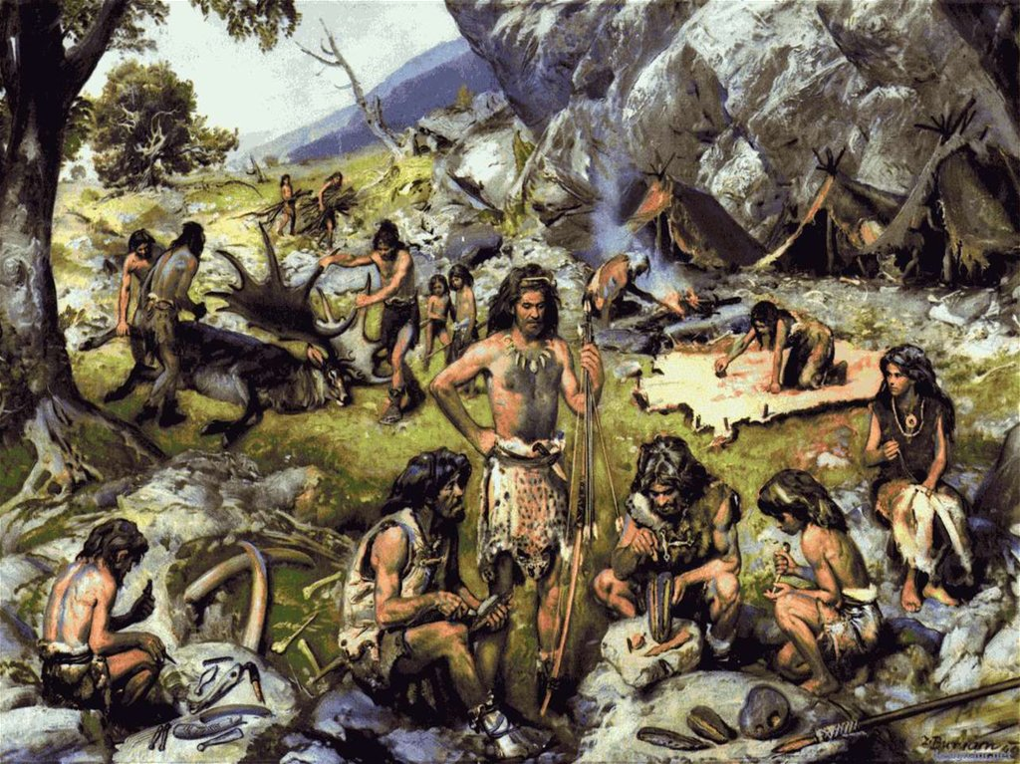
Человек разумный

Slide 10
Глава III. Обитатели Тувы в эпоху бронзы (3 тыс. лет назад – IX в. до н.э.)
11. Афанасьевцы и они же динлины
12. Новые племена скотоводов и металлургов
13. Наскальные рисунки показывают

Slide 11
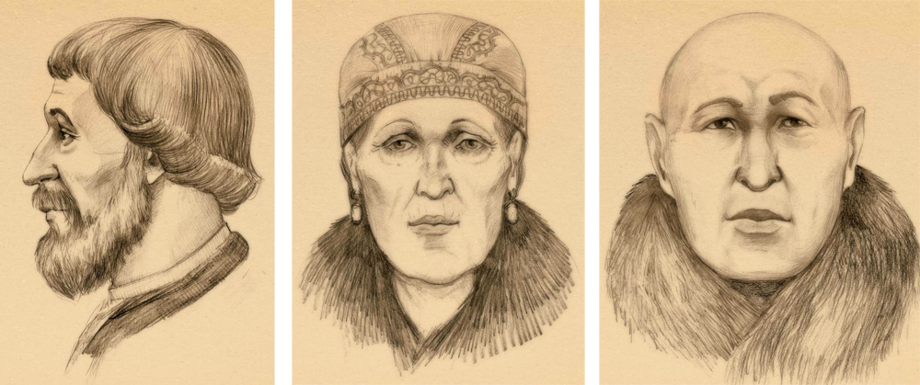
Афанасьевцы

Slide 12
Глава IV. Кочевники эпохи раннего железа. Тува в союзе скифских племен. (VIII в. до н.э. – III в. до н.э.)
14. Скифы и сарматы
15. Общественный строй
16. Кочевое скотоводство и охота
17. Поливное земледелие
18. Древняя металлургия
19. Другие занятия и быт

Slide 13
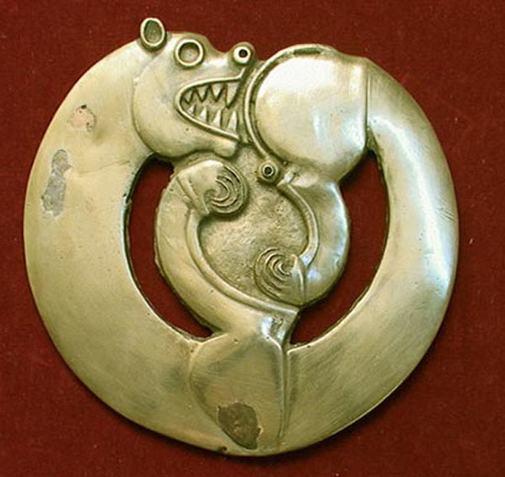
Скифская пантера

Slide 14
Глава IV. Кочевники эпохи раннего железа. Тува в союзе скифских племен. (VIII в. до н.э. – III в. до н.э.). Продолжение
20. Долина царей
21. Скифо-сибирский звериный стиль
22. Оленные камни
23. Наскальные рисунки
24. Верования и культы

Slide 15
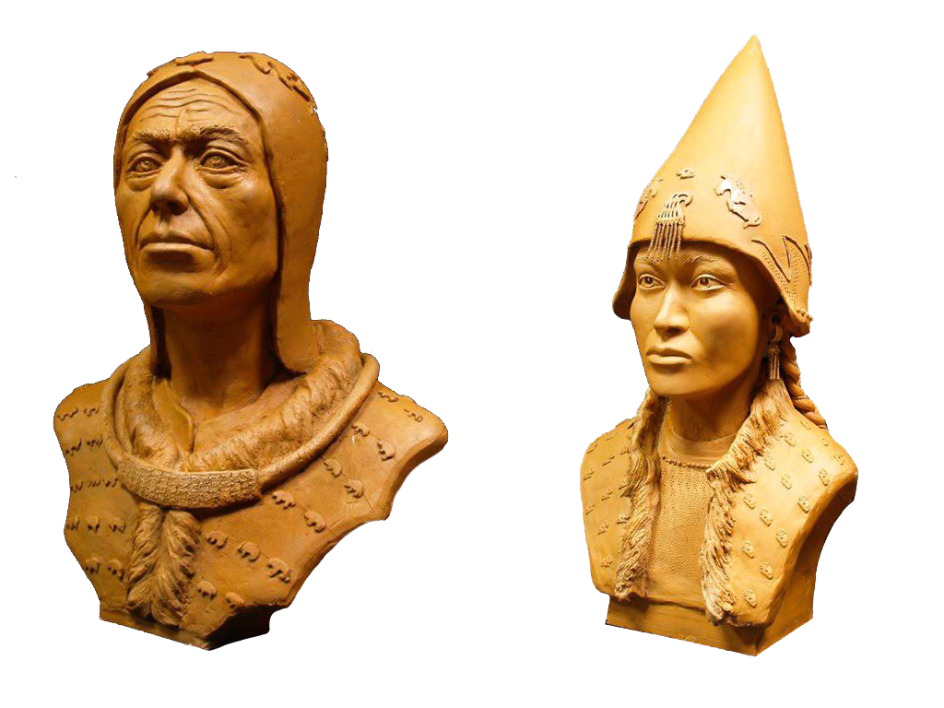
Царь и царица с кургана Аржаан - 2

Slide 16
Глава V. Тува – северная окраина империи хунну (II в. до н.э. – I в. н.э.)
25. Военный союз хунну
26. Древняя Тува в составе империи хунну
27. Государственное устройство и общество
28. Кочевое скотоводство и охота
29. Земледелие и металлургия
30. Культура и быт
31. Религия
32. Освободительная борьба

Slide 17
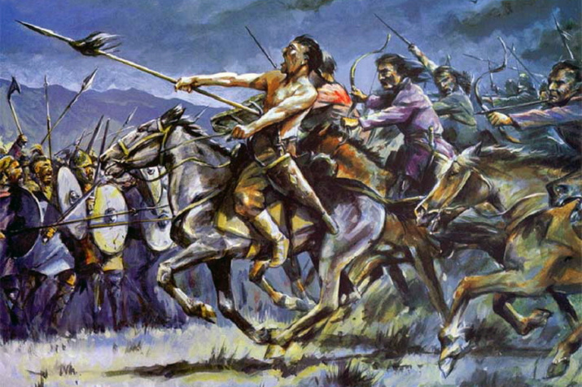
Хуннские воины

Slide 18
Глава VI. Защита территории от сяньби и жужан (I в. н.э. – V в. н.э.)
33. Военно-политическое объединение сяньби
34. Жужане и теле
35. Влияние хунну и других племен Центральной Азии на Туву

Slide 19
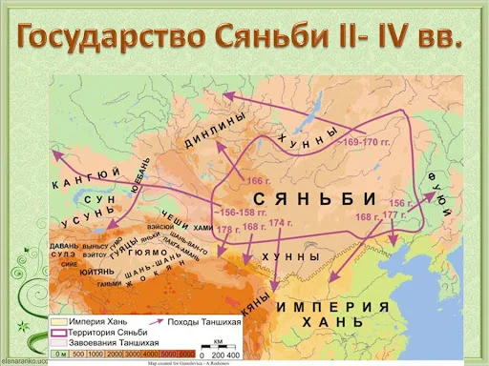

Slide 20
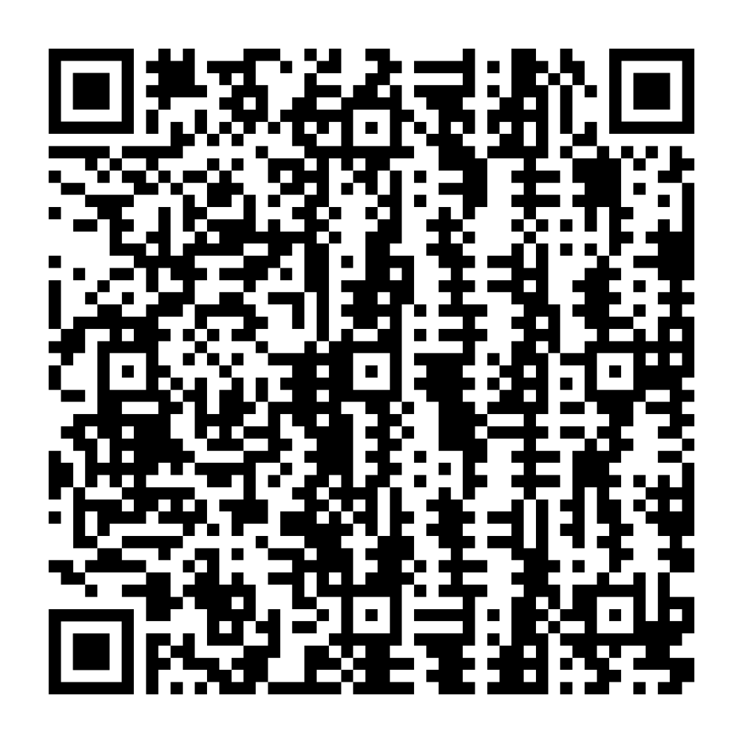
Благодарим за внимание!

